Slide 1

第10章
SOAP、WSDL和UDDI

Slide 2
目标
了解SOAP的应用背景
掌握SOAP的消息结构
掌握SOAP消息交换模型
了解SOAP的常用应用模式
理解WSDL的作用
熟悉WSDL的文档结构
了解UDDI的作用
了解UDDI的实现机制
了解UDDI的数据结构
-<number>-

Slide 3
SOAP介绍
（Simple Object Access Protocol，
简单对象访问协议）
SOAP是基于XML的协议，是分布式系统之间交换信息的轻量级方法
SOAP的两个目标是简单性和可扩展性
SOAP基于XML语言和XSD标准，编码规则由四部分组成：
  SOAP信封（Envelope）
  序列化的机制
  SOAP RPC表示
  SOAP绑定
-<number>-

Slide 4
SOAP消息结构
SOAP定义了基于XML的消息文档、规则和机制，可用于实现应用程序之间的通信
一条SOAP消息就是一个普通的XML文档，该文档包含下列元素 ：
  Envelope（信封）元素，必需，可把此XML文档标识为一条SOAP消息
  Header（报头）元素，可选，包含头部信息
  Body（主体）元素，必需，包含所有的调用和响应信息
  Fault元素，位于Body内，可选，提供有关处理此消息所发生错误的信息
  attachment（附件），可选，可通过添加一个或多个附件扩展SOAP消息
-<number>-

Slide 5
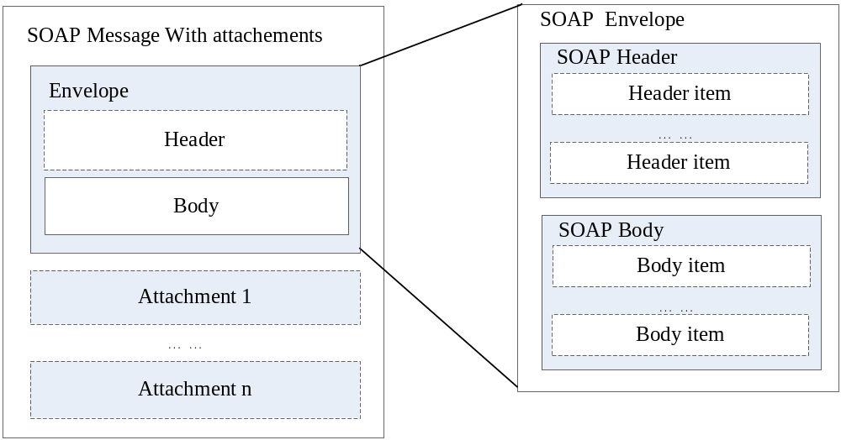
SOAP消息结构
带附件的SOAP消息的结构
-<number>-

Slide 6
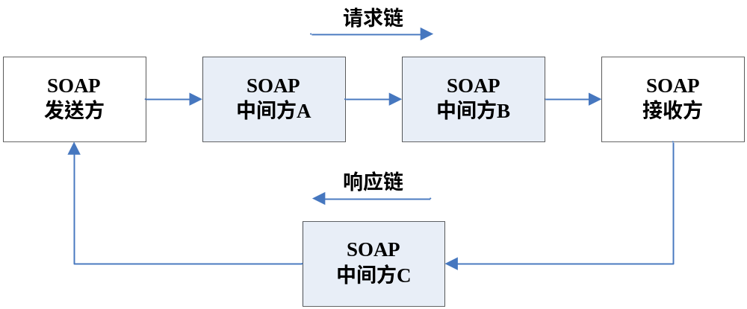
SOAP消息交换模型
SOAP消息交换是从发送方到接收方的一种传输方法。从本质上说，SOAP是一种无状态（stateless）协议，它提供复合的单向消息交换框架，以便在称之为SOAP节点的SOAP应用程序之间传输XML
  SOAP 节点
  SOAP actor属性
  SOAP 消息处理
-<number>-

Slide 7
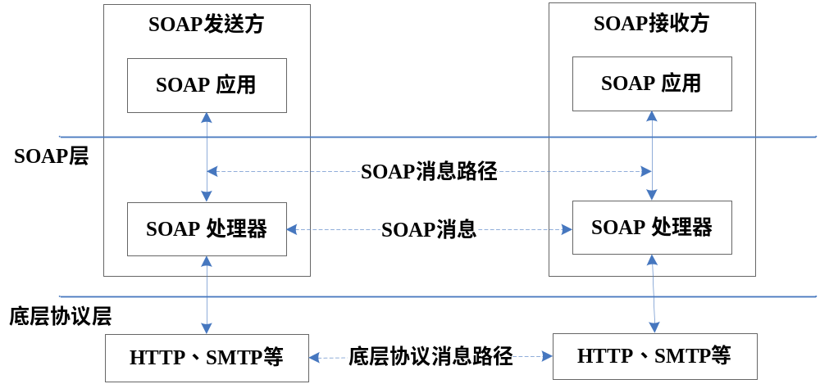
SOAP应用模式
为了增强SOAP节点之间的通信和消息路径模型，SOAP选择了一种取决于该通信模型的交互操作模式 ：
基于底层传输的请求/响应模式
-<number>-

Slide 8
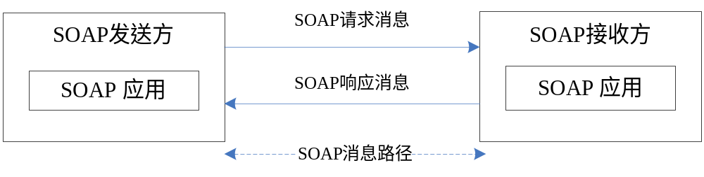
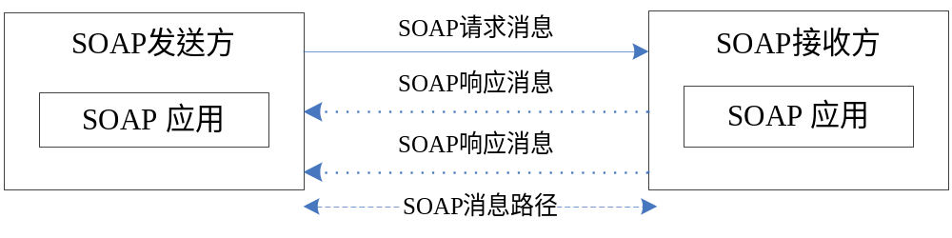
SOAP应用模式
请求/响应模式
多消息异步响应模式
单向模式
事件通知模式
-<number>-

Slide 9
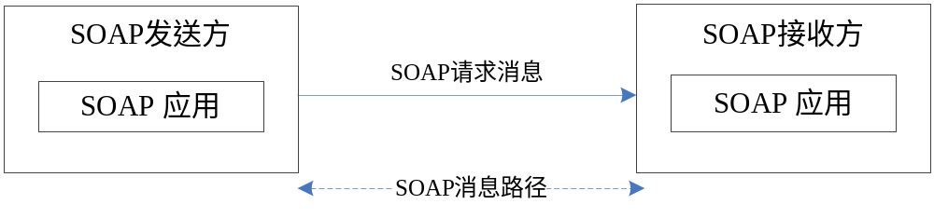
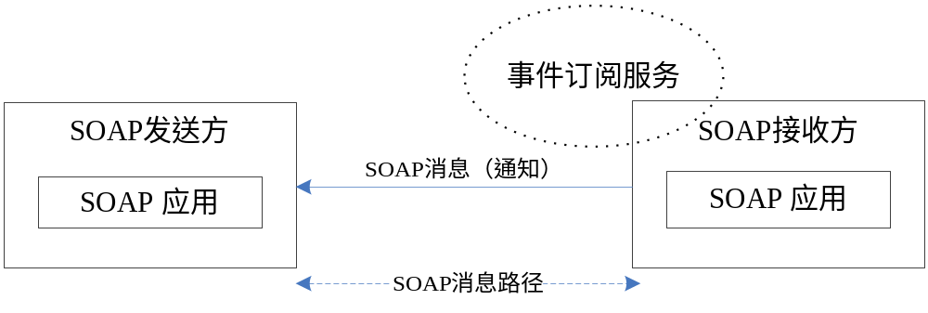
SOAP应用模式
请求/响应模式
多消息异步响应模式
单向模式
事件通知模式
-<number>-

Slide 10
WSDL概述
WSDL（Web Service Description Language，Web Service描述语言）是一种用来描述Web Service的功能特征的语言
Web Service是一种定义在Web上的对象，Web Service的开发者需要对服务的调用方式进行某种结构化的说明，以便服务的调用者能够正确的使用这些服务。WSDL就是专门用来描述Web Service的一种语言，其规定了一套基于XML的语法，能够提供关于Web Service的以下4方面的重要信息：
    描述服务功能的信息；
    描述这些功能的传入（请求）和传出（响应）消息的类型信息
    描述服务的协议绑定信息
    描述用于查找特定服务的地址信息
WSDL把服务访问点和消息的抽象化描述与具体的服务部署和数据格式的绑定分离，从而使对服务的抽象定义可以方便的重用
-<number>-

Slide 11
WSDL构成元素
WSDL文档包含7个关键的构成元素 ：
  <definitions>
  <types>
  <message>
  <operation>
  <portType>
  <binding>
  <port>
  <service
<types>、<message>、<operation>和<portType>元素是Web Service的抽象定义，与具体的Web Service部署细节无关，可以被重用；而<binding>、<port>和<service>元素是Web Service的具体描述，其中定义了Web Service的技术细节
-<number>-

Slide 12
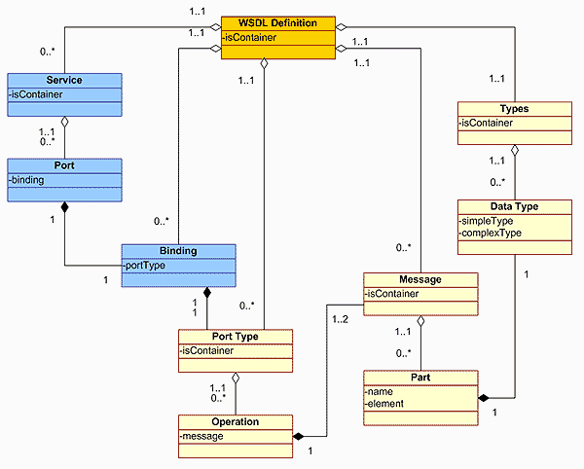
WSDL文档结构
-<number>-

Slide 13
WSDL文档结构
示例代码：10.D.1weather.wsdl 是天气预报Web Service的WSDL文档， 具体含义分析如下：
  <definitions>
  该元素用来定义WSDL文档的名称，引入需要的XML命名空间
<definitions name="Weather"
xmlns="http://schemas.xmlsoap.org/wsdl/"
xmlns:soap="http://schemas.xmlsoap.org/wsdl/soap/"
xmlns:tns="http://www.example.org/Weather/"
xmlns:xsd="http://www.w3.org/2001/XMLSchema"
targetNamespace="http://www.example.org/Weather/">
-<number>-

Slide 14
WSDL文档结构
  <types>元素规定了与消息相关的数据类型的定义
<types>
<xsd:schema targetNamespace="http://www.example.org/Weather/">
<xsd:element name="WeatherRequest">
<xsd:complexType>
<xsd:sequence>
<xsd:element name="city" type="xsd:string" />
<xsd:element name="date" type="xsd:date" />
</xsd:sequence>
</xsd:complexType>
</xsd:element>
<xsd:element name="WeatherResponse">
<xsd:complexType>
<xsd:sequence>
<xsd:element name="temperature" type="xsd:int" />
<xsd:element name="humidity" type="xsd:int" />
</xsd:sequence>
</xsd:complexType>
</xsd:element>
</xsd:schema>
</types>
-<number>-

Slide 15
WSDL文档结构
  <message>
  <message>（消息）元素定义了传递的消息的数据结构
  <portType>
  <portType>（端口类型）元素是抽象操作和抽象消息的组合
  <binding>
  <service>
<message name="getWeatherRequest">
<part element="tns:WeatherRequest" name="parameters" />
</message>
<message name="getWeatherResponse">
<part element="tns:WeatherResponse" name="parameters" />
</message>
<portType name="Weather">
<operation name="getWeather">
<input message="tns:getWeatherRequest" />
<output message="tns:getWeatherResponse" />
</operation>
</portType>
-<number>-

Slide 16
WSDL文档结构
  <binding>
  <binding>（绑定）元素用来具体化<portType>元素，其中定义了<portType>元素中的操作和消息的格式与协议等
<binding name="WeatherSOAP" type="tns:Weather">
<soap:binding style="document"
transport="http://schemas.xmlsoap.org/soap/http" />
<operation name="getWeather">
<soap:operation
soapAction="http://www.example.org/Weather/getWeather" />
<input>
<soap:body use="literal" />
</input>
<output>
<soap:body use="literal" />
</output>
</operation>
</binding>
-<number>-

Slide 17
WSDL文档结构
  <service>
  <service>（服务）元素指定了Web Service的位置。一个<service>元素可以包含多个<port>（端口）元素，端口的集合构成了service。weather.wsdl中的<service>元素如下：
<service name="Weather">
<port binding="tns:WeatherSOAP" name="WeatherSOAP">
<soap:address location="http://www.example.org/" />
</port>
</service>
-<number>-

Slide 18
WSDL绑定
绑定指的是将协议、数据格式与<message>、<operation>、<portType>等抽象实体进行关联的过程
WSDL中允许在WSDL命名空间定义的元素中使用用户自定义的元素，这些元素称为扩展元素。扩展元素为WSDL提供了强大的扩展机制，WSDL规范中定义了3种绑定扩展：
  SOAP绑定
  HTTP GET POST绑定
  MIME绑定
其中SOAP绑定是最常用的一种方式
WSDL1.1针对SOAP1.1定义了绑定扩展。
-<number>-

Slide 19
WSDL绑定
<binding name="WeatherSOAP" type="tns:Weather">
<soap:binding style="document"
transport="http://schemas.xmlsoap.org/soap/http" />
<operation name="getWeather">
<soap:operation
soapAction="http://www.example.org/Weather/getWeather" />
<input>
<soap:body use="literal" />
</input>
<output>
<soap:body use="literal" />
</output>
</operation>
</binding>
  <soap:binding>元素规定了采用SOAP协议格式的绑定
  <soap:binding>元素的style属性指定了绑定的操作是面向RPC还是面向文档（document）的，transport属性指定了SOAP的传输类型
  <soap:operation>元素定义SOAP操作，soapAction属性指定SOAP消息报头值
-<number>-

Slide 20
UDDI注册中心
UDDI（Universal Description，Discovery and Integration，统一描述、发现和集成）是一种基于Web的分布式的Web Service信息注册中心的实现规范
UDDI规范的实现方案称为UDDI注册中心（UDDI Registry）， UDDI注册中心分为：
  公共（public）
  私有（private）
UDDI注册中心的数据可以分为三类：
  白页：企业的基本信息，如企业的名称、地址、联系方式、税号等；
  黄页：根据企业的业务类别来划分的信息类别；
  绿页：具体描述企业发布的Web Service的行为和功能等
-<number>-

Slide 21
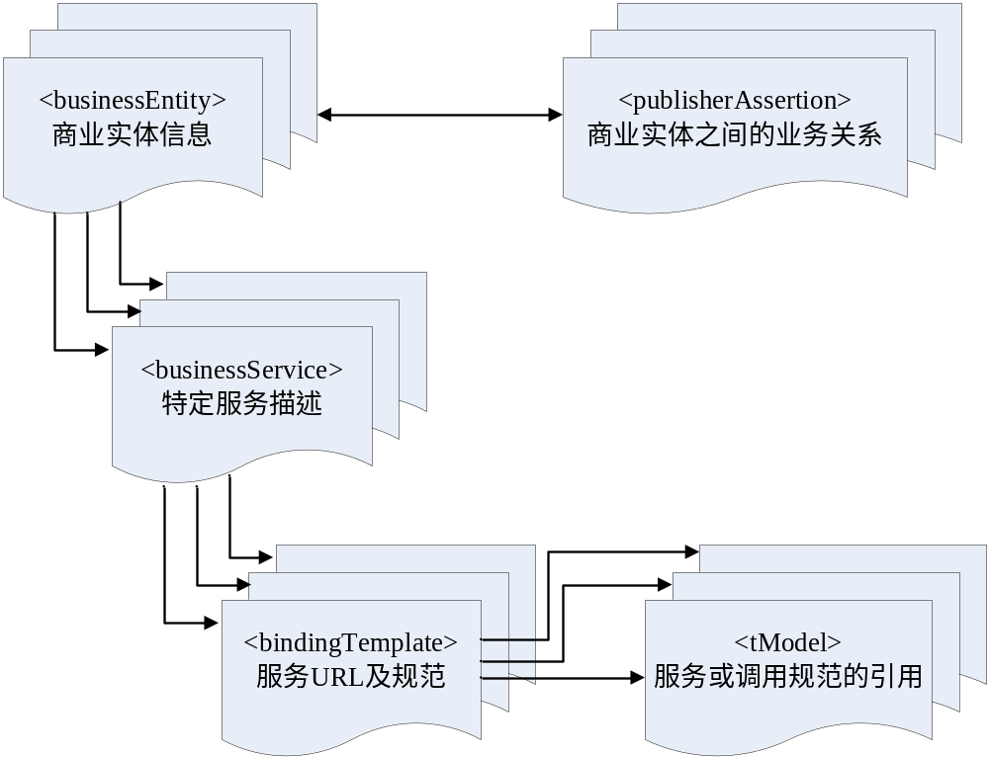
UDDI数据结构
UDDI数据机构主要包括下列五种元素：
  <businessEntity>
  <publisherAssertion>
  <businessService>
  <bindingTemplate>
  <tModel>
两个辅助数据结构
表示主数据结构的标识信息和类别
  <identifierBag>
  <categoryBag>
-<number>-

Slide 22
UDDI API
查询 API
  <find_business>
  <find_relatedBusinesses>
  <find_service>
  <find_binding>
  <find_tModel>
  <get_businessDetail>
  <get_businessDetailExt>
  <get_serviceDetail>
  <get_bindingDetail>
  <get_tModelDetail>
-<number>-

Slide 23
UDDI API
发布API
  <get_authToken>
  <discard_authToken>
  <get_registeredInfo>
  <get_publisherAssertions>
  <set_publisherAssertions>
  <add_publisherAssertions>
  <get_assertionStatusReport>
  <save_business>
  <delete_business>
  <save_service>
  <delete_service>
  <save_binding>
  <delete_binding>
  <save_tModel>
  <delete_tModel>
-<number>-

Slide 24
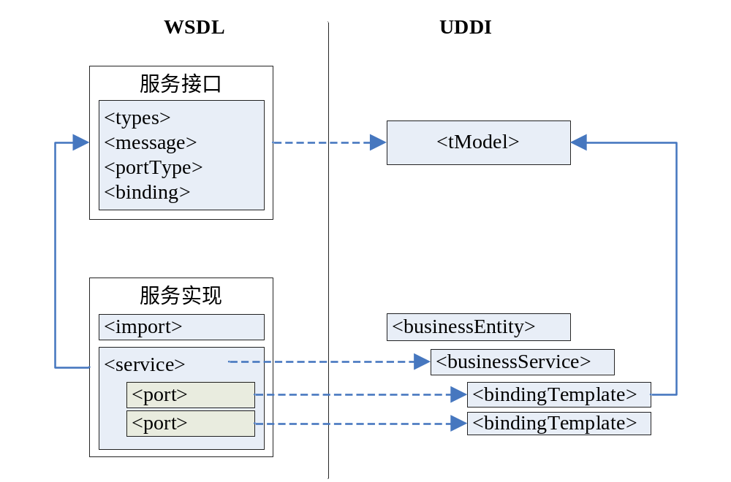
WSDL映射到UDDI
WSDL到UDDI的映射关系如图所示 ：
-<number>-

Slide 25
服务接口映射到tModel
在UDDI注册中心，服务接口是作为<tModel>元素由服务接口的提供者发布的
创建tModel的步骤
 | UDDI<tModel>的子元素 | WSDL服务接口 | 描述 | 是否必需
1 | <name> | <definitions>元素的targetNamespace属性 | <name>元素使用服务接口文档的目标名称空间设置。名称需要一致以确保只使用服务实现文档中的信息就可以定位tModel | 是
2 | <description> | <definitions>元素的documentation属性 | <description>元素被限制为只能使用256个字符。这个元素的值可根据<definitions>元素的前256个字符设置。如果<documentation>元素不存在，那么应该使用<definitions>元素中的name属性 | 否
3 | <overviewURL> | 服务接口文档的URL和绑定规范 | 服务接口文档的位置必须在<overviewURL>元素中设置。如果服务接口文档中有多个绑定，那么必须在URL中对绑定进行编码 | 是
4 | <categoryBag> | WSDL中没有对应信息 | <categoryBag>元素必须至少包含一个引用键。这个键必须包含一个对uddi-org:types tModel的引用，而且键名必须是“wsdlSpec”。这个条目把tModel当作一个WSDL服务接口定义 | 是
-<number>-

Slide 26
服务接口映射到tModel
根据表中所列的创建方式，创建<tModel>元素如下
<tModel tModelKey="">
<name>http://www.getquote.com/StockQuoteService-interface</name>
<description xml:lang="en">
Standard service interface definition for a stock quote service.
</description>
<overviewDoc>
<description xml:lang="en">
WSDL Service Interface Document
</description>
<overviewURL>
http://www.getquote.com/services/SQS-interface.wsdl#SingleSymbolBinding
</overviewURL>
</overviewDoc>
<categoryBag>
<keyedReference tModelKey="UUID:C1ACF26D-9672-4404-9D70-39B756E62AB4"
keyName="uddi-org:types" keyValue="wsdlSpec" />
<keyedReference tModelKey="UUID:DB77450D-9FA8-45D4-A7BC-04411D14E384"
keyName="Stock market trading services" keyValue="84121801" />
</categoryBag>
</tModel>
-<number>-

Slide 27
服务实现映射到businessService
在UDDI注册中心，服务的实现是作为带有一个或多个<bindingTemplate>的<businessService>由服务提供者发布的
WSDL服务实现文档中定义的每个<service>元素都需要创建一个<businessService>元素
下表列出了<businessService>元素的子元素及创建方式，这些元素可根据WSDL服务实现文档的内容创建
 | 子元素名称 | WSDL服务实现 | 描述 | 是否必须
1 | <name> | <service>元素的name属性 | <name>元素根据服务实现文档中的<service>元素的name属性设置 | 是
2 | <description> | <definitions>元素的documentation属性 | <description>元素的值根据与<service>元素关联的<documentation>子元素中的前256个字符设置。如果<documentation>元素不存在，那么就不创建<description>元素 | 否
-<number>-

Slide 28
服务实现映射到businessService
WSDL文档中的<service>元素代表一个服务的实现，<service>元素的每个<port>元素在UDDI中对应一个<bindingTemplate>元素
下表列出了<bindingTemplate>元素的子元素及创建方式，这些元素可根据WSDL服务实现文档的内容创建
 | 子元素名称 | WSDL服务实现 | 描述 | 是否必需
1 | <description> | <definitions>元素的targetNamespace属性 | <description>元素的值根据与<port>元素关联的<documentation>子元素中的前256个字符设置。如果<documentation>元素不存在，那么就不创建<description>元素 | 否
2 | <accessPoint> | <port>元素关联的location属性 | <accessPoint>元素根据与<port>元素关联的扩展元素的location属性设置。这个元素将包含URL，且URLType属性是根据此URL中的协议设置的。对于不使用URL规范的协议绑定，应该使用URLType属性指出协议绑定的类型，并且<accessPoint>元素应该包含一个可用于定位使用指定协议的Web服务的值 | 是
3 | <tModelInstanceInfo> | WSDL中没有对应信息 | <bindingTemplate>元素包含其引用的每个<tModel>元素的一个<tModelInstanceInfo>元素。至少将有一个<tModelInstanceInfo>元素包含对表示服务接口文档的<tModel>元素的直接引用 | 是
4 | <overviewURL> | WSDL文档地址 | <overviewURL>元素可能包含对服务实现文档的一个直接引用，即WSDL文件的地址，这只是为了人来读取，这个文档中的其它所有信息都应该能够通过UDDI数据实体访问。通过维持对原始WSDL文档的直接引用，可以确保被发布的文档就是查找操作返回的文档。如果这个文档包含多个端口，那么这个元素应该包含对端口名的直接引用。由于可能会有多个端口引用同一个绑定，只使用<tModel>元素中的直接引用是不够的。端口名被指定为overviewURL上的片段标识符。片段标识符是URL的一个扩展，使用“#”字符作为一个分隔符 | 否
-<number>-

Slide 29
服务实现映射到businessService
根据前述两表中所列的创建方式，创建<businessService>元素如下：
<name>StockQuoteService</name>
<description xml:lang="en"> Stock Quote Service</description>
<bindingTemplates>
<bindingTemplate bindingKey="..." serviceKey="...">
<description>
Single Symbol Stock Quote Service
</description>
<accessPoint URLType="http">
http://www.getquote.com/singlestockquote
</accessPoint>
<tModelInstanceDetails>
<tModelInstanceInfo tModelKey="[服务实现对应的tModel key]">
<instanceDetails>
<overviewURL>
http://www.getquote.com/services/SQS.wsdl
</overviewURL>
</instanceDetails>
</tModelInstanceInfo>
</tModelInstanceDetails>
</bindingTemplate>
</bindingTemplates>……
-<number>-

Slide 30
小结
SOAP是一个基于XML的协议，它是分布式系统之间交换信息的轻量级方法
SOAP是基于XML语言和XSD标准的，它由四部分组成：SOAP信封、SOAP编码规则、SOAP RPC表示、SOAP绑定
SOAP消息可包含如下元素：Envelope（信封）、Header（报头）、Body（主体）、Fault、attachment（附件），其中Envelope、Body部分必须在SOAPMessage中出现
SOAP Envelope是SOAP消息结构的主要容器，也是SOAP消息的根元素，它必须出现在每个SOAP消息
WSDL是专门用来描述Web Service的一种语言
WSDL文档包含7个关键的构成元素WSDL绑定指的是将协议、数据格式与<message>、<operation>、<portType>等抽象实体进行关联的过程
WSDL绑定SOAP是最常见的绑定方式
UDDI（Universal Description，Discovery and Integration，统一描述、发现和集成）是一种基于Web的分布式的Web Service信息注册中心的实现规范
UDDI数据机构的五种元素
UDDI规范定义了查询和发布两类API，可用于与UDDI注册中心节点进行通信
WSDL和UDDI的数据结构具有映射关系
-<number>-

